Slide 1
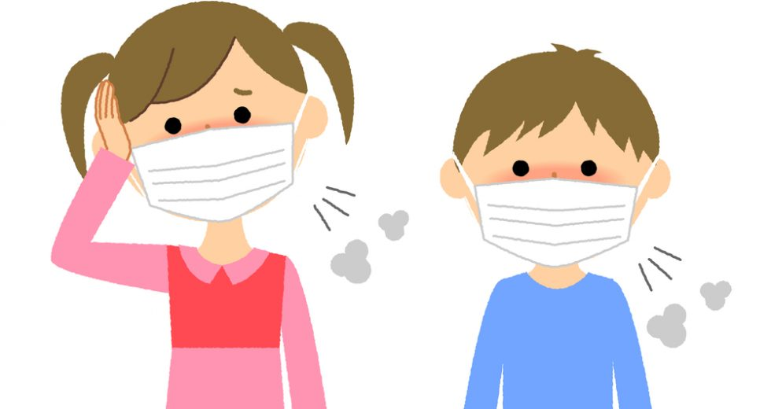
Koronavirus
SAT RAZREDNIKA

Slide 2
Uvod
Što znate o koronavirusu?
Gdje ste čuli te informacije?
Zabilježite ih u tablicu u stupcu „Znam”.
Notes:
Prikupiti od učenika informacije koje znaju o koronavirusu kao i izvore tih informacija.

Slide 3
Tablica
ZNAM | NAUČIO/NAUČILA SAM
Notes:
Cilj: Učenici nabrajaju što znaju o koronavirusu te izvore informacija o koronavirusu.

Slide 4
Uputa
Pogledajte video Svjetske zdravstvene organizacije
Zabilježite one informacije koje su vam nove
Video: https://youtu.be/mOV1aBVYKGA
Notes:
Cilj: Upoznati učenike s relevantnim i provjerenim informacijama o koronavirusu.

Slide 5
Tablica – Upišite što ste naučili
ZNAM | NAUČIO / NAUČILA SAM
Notes:
Cilj: Usporediti ono što znam s provjerenim i relevantnim podacima o određenom fenomenu.
Aktivnost: Neka učenici usporede informacije koje znaju s informacijama koje su prikazane u videu. Koje su od njih istinite, a koje nisu. Potaknite raspravu o važnosti informiranja iz relevantnih, provjerenih i vjerodostojnih informacija.

Slide 6
Kako se zaštiti od virusa?
Čestim pranjem ruku
Notes:
Cilj: istaknuti važnost pravilnog i čestog pranja ruku.

Slide 7
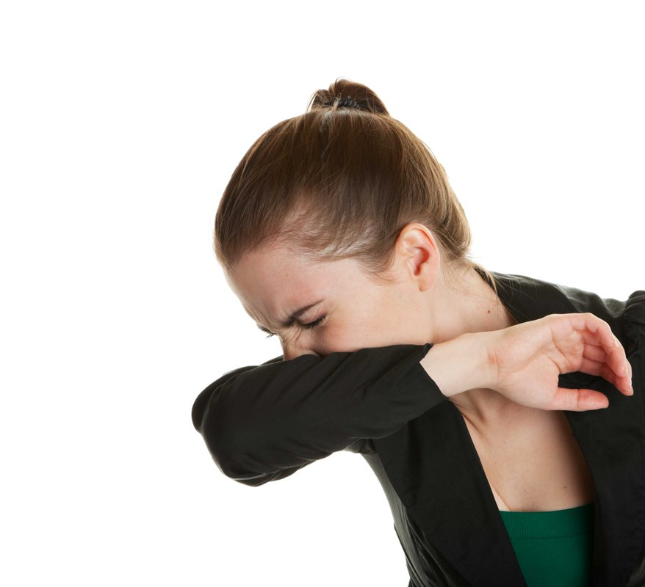
Kako se zaštiti od virusa?
Pravilnom higijenom kihanja i kašljanja
Kihanje/kašljanje „u lakat”
Kihanje/kašljanje u maramicu
Maramicu odmah odbaciti u smeće
Notes:
Cilj: ukazati na važnost pravilne higijene kašljanja i kihanja

Slide 8
Kako se zaštiti od virusa?
Izbjegavanje bliskog kontakta s osobama koje imaju povišenu temperaturu ili kašlju
Održavanje razmaka u kontaktu s drugim ljudima (min. 1 m)
Na slici: građani i građane u jednom talijanskog gradu u redu pred bankomatom
Fotograf: ALBERTO PIZZOLI
Notes:
Cilj: naglasiti važnost držanja održavanja udaljenosti pri društvenim kontaktima u svrhu sprečavanja širenja virusa.

Slide 9
Kako se zaštiti od virusa?
Izbjegavajte rukovanje
Notes:
Cilj: naglasiti važnost držanja održavanja udaljenosti pri društvenim kontaktima u svrhu sprečavanja širenja virusa.

Slide 10
Upišite u tablicu što ste sve naučili novo.
Tablicu fotografirajte mobitelom te i pošaljite u našu viber grupu.
PREZENTACIJA:Forum za slobodu odgoja
Preuredila: Alda Šlender

